Slide 1
Lab8 結報
E24066226 魏晉成
E24065018 章子嚴
E24066129 張 軒

Slide 2
基礎題(一) 有限狀態機範例
此實驗如下頁的(圖一)，先利用除頻器將頻率調至1Hz，再接至有限狀態機模組，並利用四個LED燈顯示出目前狀態機的狀態。
另外，有限狀態機模組的狀態表列於次二頁的(圖二)。

Slide 3
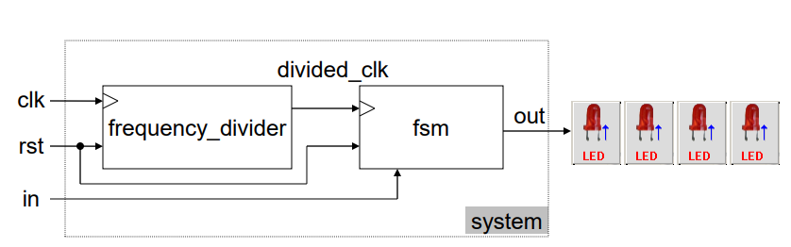
基礎題(一) 有限狀態機範例
(圖一)系統構想圖

Slide 4
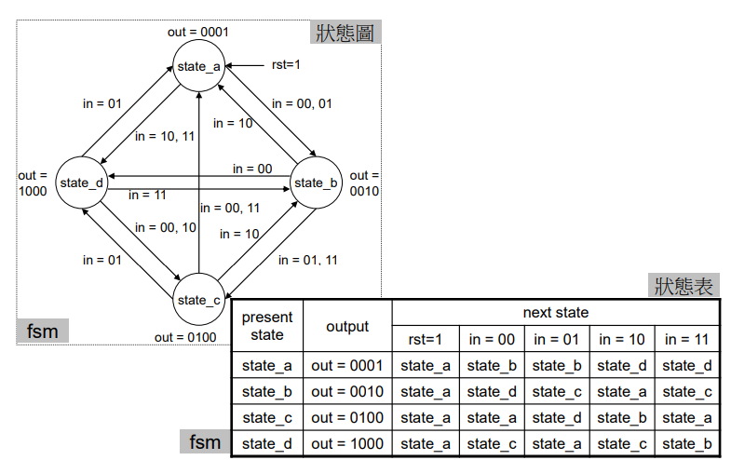
基礎題(一) 有限狀態機範例
(圖二)有限狀態機狀態表

Slide 5
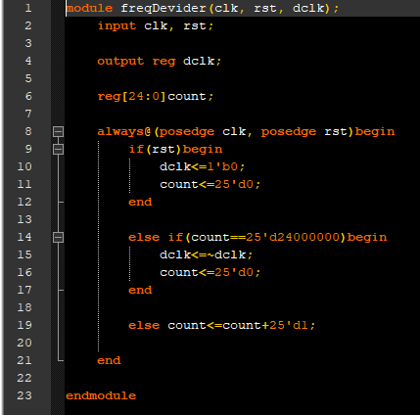
基礎題(一) 有限狀態機範例
(圖三)除頻器模組

Slide 6
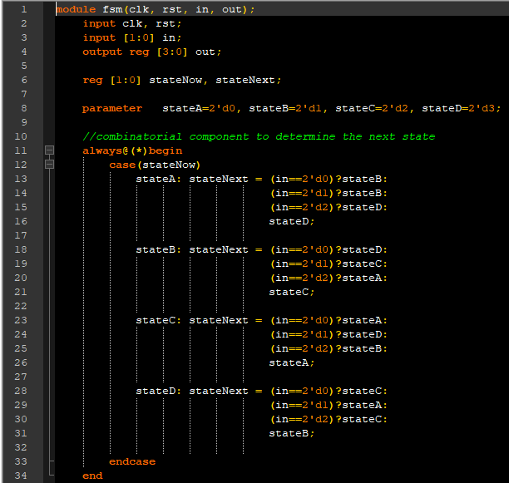
基礎題(一) 有限狀態機範例
(圖四-1)狀態機決定
下個狀態的序向電路區塊

Slide 7
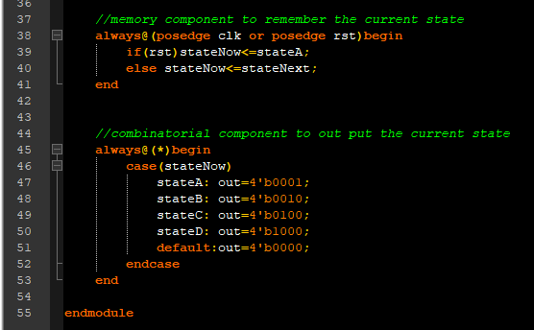
基礎題(一) 有限狀態機範例
(圖四-2)狀態機的
記憶區塊以及輸出
當前狀態的區塊

Slide 8
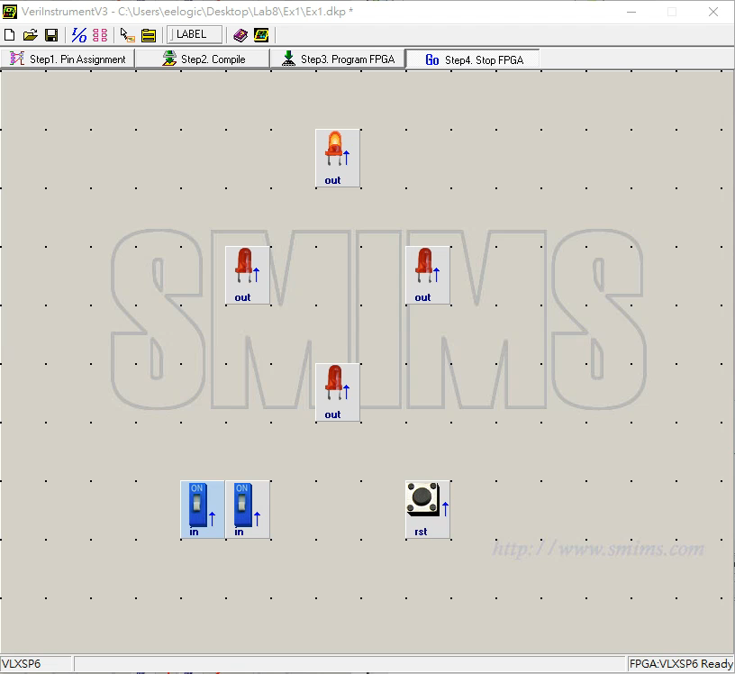
基礎題(一) 有限狀態機範例
(影片一)
VeriInstrument
驗證

Slide 9
基礎題(一) 有限狀態機範例
(圖五)testbench

Slide 10
基礎題(一) 有限狀態機範例
(圖六)testbench 結果

Slide 11
基礎題(二)交通燈
此實驗參考後兩頁之(圖七)與(圖八)的系統構想圖以及狀態表，將其組合而成，並透過七段顯示器以及LED輸出燈號以及秒數。

Slide 12
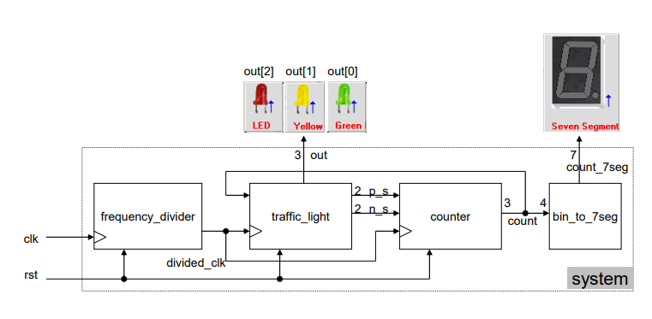
基礎題(二)交通燈
(圖七)系統構想圖

Slide 13
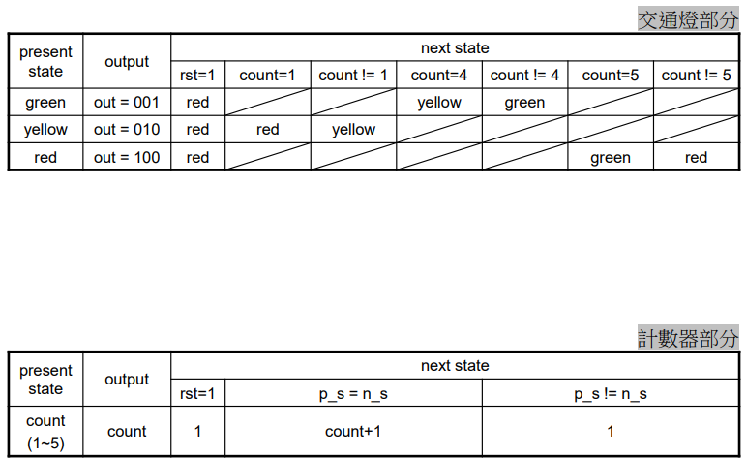
基礎題(二)交通燈
(圖八)狀態表

Slide 14
基礎題(二)交通燈
(圖九)除頻器模組

Slide 15
基礎題(二)交通燈

